Slide 1

Serviço de HTTP (HyperText Transfer Protocol)
Prof. Fábio Medeiros

Slide 2

Definição de Internet
Rede mundial de computadores
Rede de computadores através da qual é possível conectar e interligar computadores ao redor do mundo. (https://www.dicio.com.br/internet/)
Fonte: OpenSoft

Slide 3
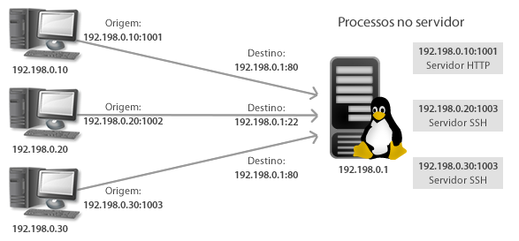
Serviço de Internet (WEB)
Um serviço Web é um conjunto de funções de aplicação relacionadas que podem ser invocadas programaticamente na Internet. (www.ibm.com/docs)
Fonte: IFSUL

Slide 4
Serviço HTTP (Servidor Web)
Exibição de páginas para diversas finalidades:
Divulgação de Empresas/Produtos
Diversão
Informação
Pesquisa
Comércio
Etc

Slide 5
Servidor WEB
Apache
Nigs
Microsoft Internet Information Services (IIS)
Lighttpd
Sun Java System Web Server 7.0
Express (framework Nodejs)

Slide 6

Bibliografia

